Slide 1

市场进入箱体区间
主讲老师
陈灼基
课程日期
2025.09
执业编号
投顾从业：A1120620030004
基金从业编号：P1069558100002
中国·广州

Slide 2
当前的操作思路
1、控盘双突破（智能辅助线、20日、10日、5日均线），走向上的趋势
2、主题猎手战法：结合热点、L2资金等指标

Slide 3
今日热门消息解读
1、石油：
WTI原油、ICE布油昨夜盘中涨幅一度超过5%。上涨原因或因为美国对俄罗斯的系列举措。当地时间22日，美国宣布制裁俄罗斯最大的两家石油企业。另外，美国总统特朗普同日表示，他已取消美俄领导人近期会晤计划。分析人士指出，特朗普的最新言论，以及对俄石油企业的制裁措施，标志着特朗普对俄态度发生了大转变。
2、量子科技：
据媒体报道，美国谷歌量子人工智能（AI）实验室研究团队22日在英国《自然》杂志上发表论文宣布，在谷歌自研的适用于量子计算机的“威洛”芯片上，其新研发的“量子回声”算法实现了首个可验证的量子优势。

Slide 4
今日热门消息解读
3、固态电池：
工业和信息化部装备工业发展中心党委书记、副主任柳新岩23日在2025新能源电池产业发展大会上表示，要强化技术创新引领，系统布局新型材料体系、全固态电池、金属空气电池等新一代电池研发工作，加速新技术的落地转化、产业化进程。

Slide 5
操作策略
仓位：五成——七成
策略：两个中线个股，两个短线个股
或者，三个中线、吃波段收益，一个短线
剩余资金灵活做T
持续拉升连板股、极致抱团趋势股、低吸高活跃强势股、
潜伏利好消息政策个股、耐心持有优质个股、平铺首板个股

Slide 6
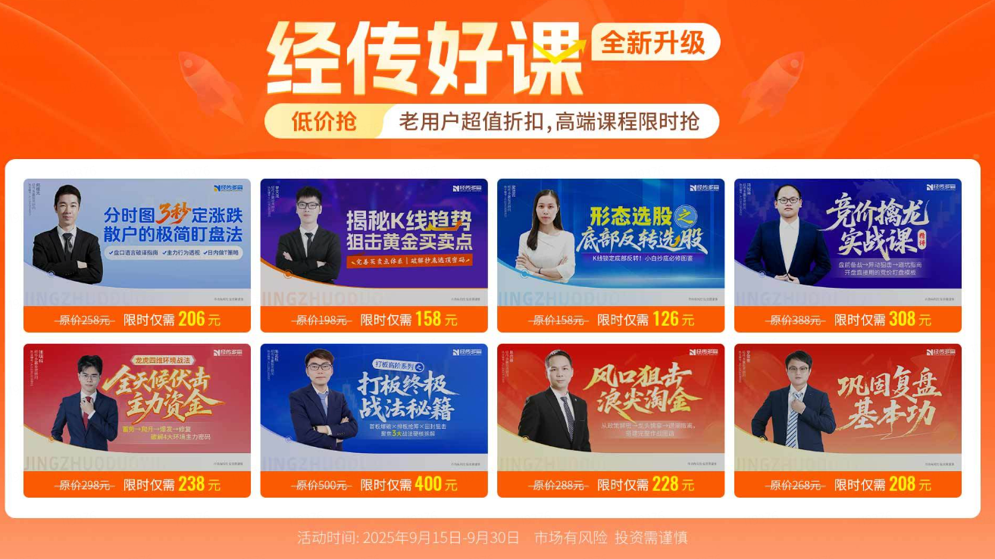
经传好课

Slide 7
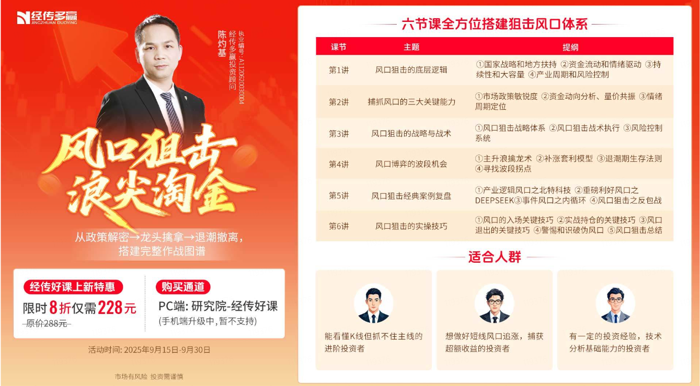
风口狙击——浪尖淘金

Slide 8
风口狙击——为投资保驾护航
1、周一最强风口：选择当日涨停板个股最多的板块，当日最强的风口
2、周二主题风口：选择当日主题猎手最强的主题，挖掘最强的两个股票
3、周三资金风口：选择当日行业板块，主力净买额第一名或第二名的板块
4、周四逻辑风口：结合当日或近几日逻辑逐渐发酵的风口，博弈周末发酵
四个不同维度的逻辑，每天筛选出强风口、强个股，为投资保驾护航，助力账户长虹
用户收益案例：以上为特定客户、特定时间区间的历史业绩，个别情况不代表普遍现象，个股历史涨幅不预示其未来表现，过往收益亦不代表未来收益承诺。市场有风险，投资需谨慎！
个股案例涨幅回访：以上为特定条件、特定时间区间下的部分案例展示，不代表普遍现象，个股历史涨幅不预示其未来表现，过往收益亦不代表未来收益承诺。市场有风险，投资需谨慎！

Slide 9
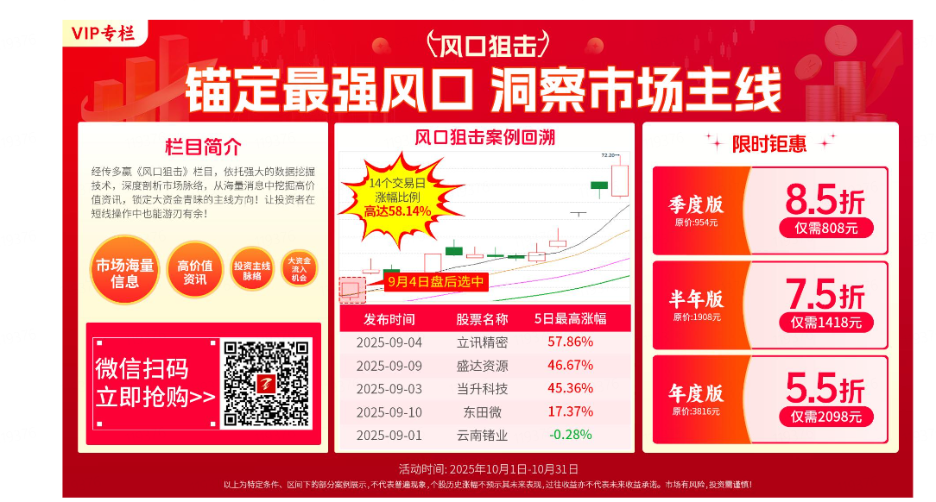
风口狙击

Slide 10
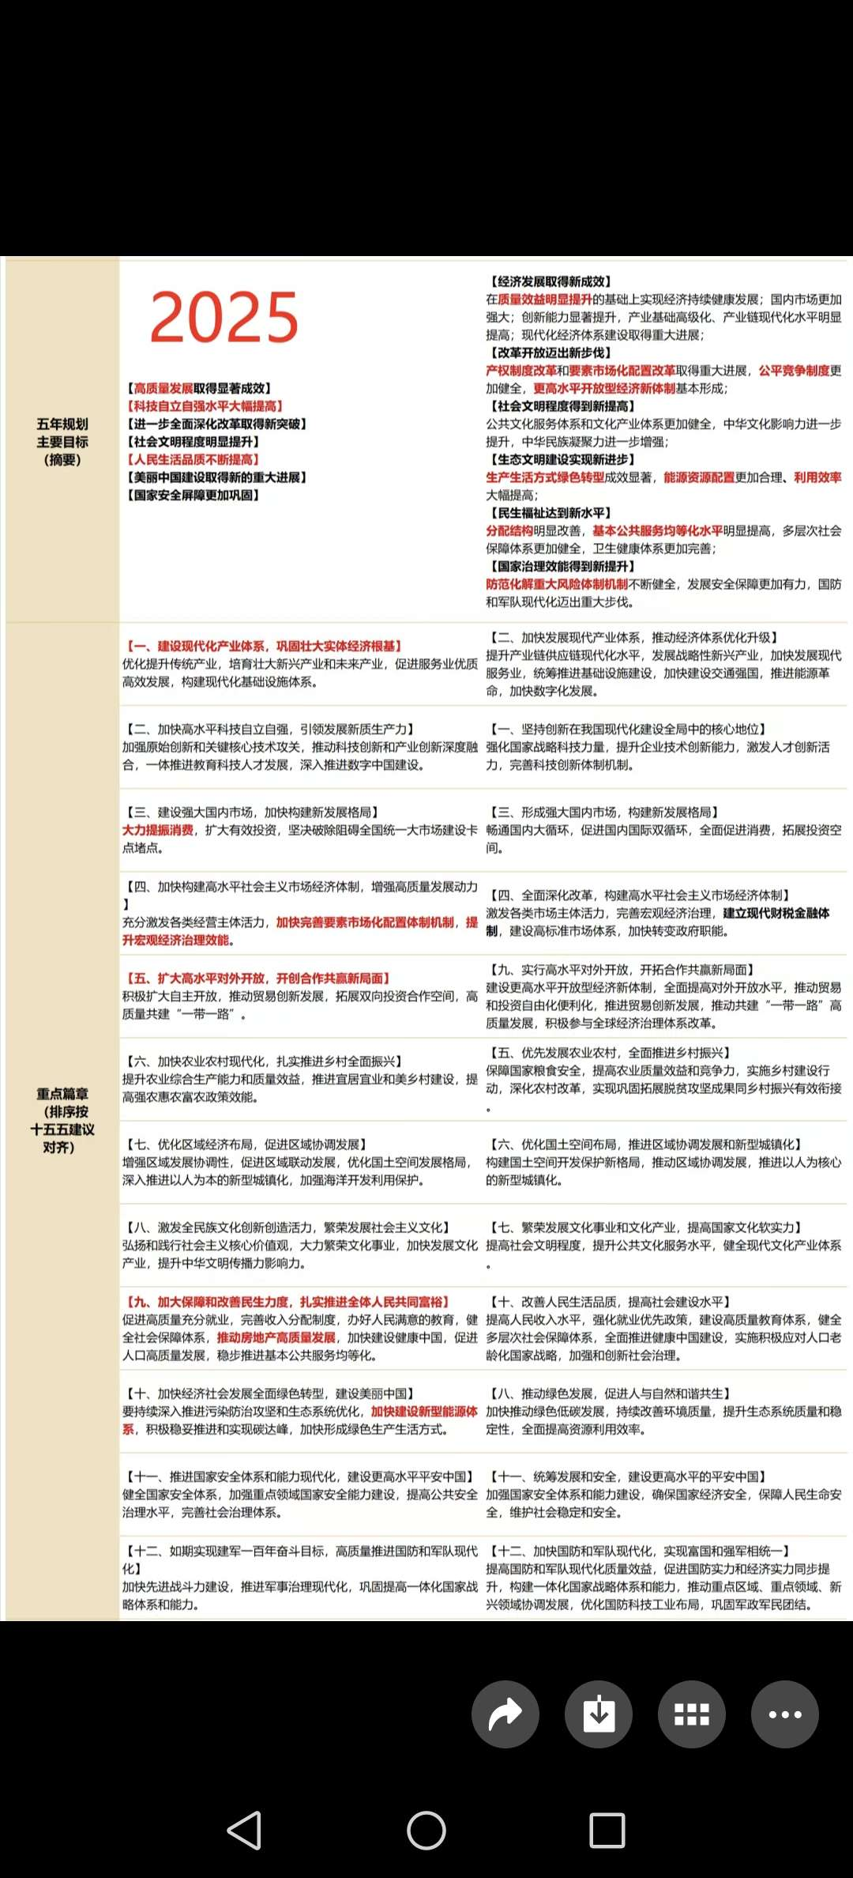
第三个“国九条”

Slide 11


Slide 12
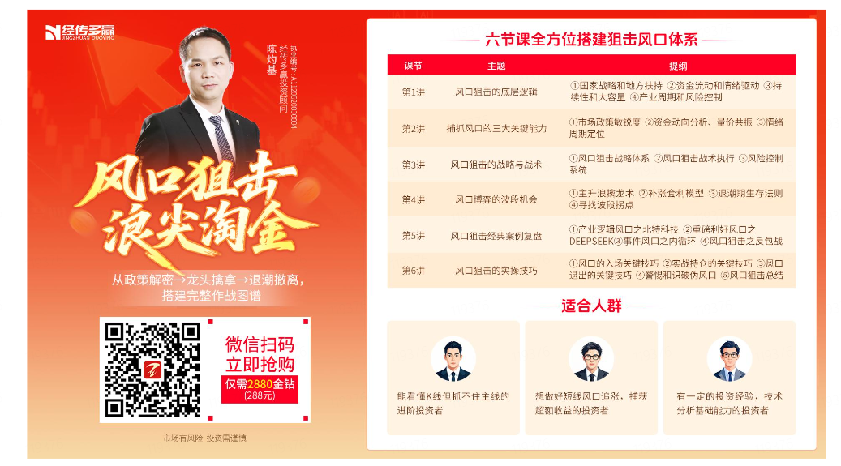

Slide 13
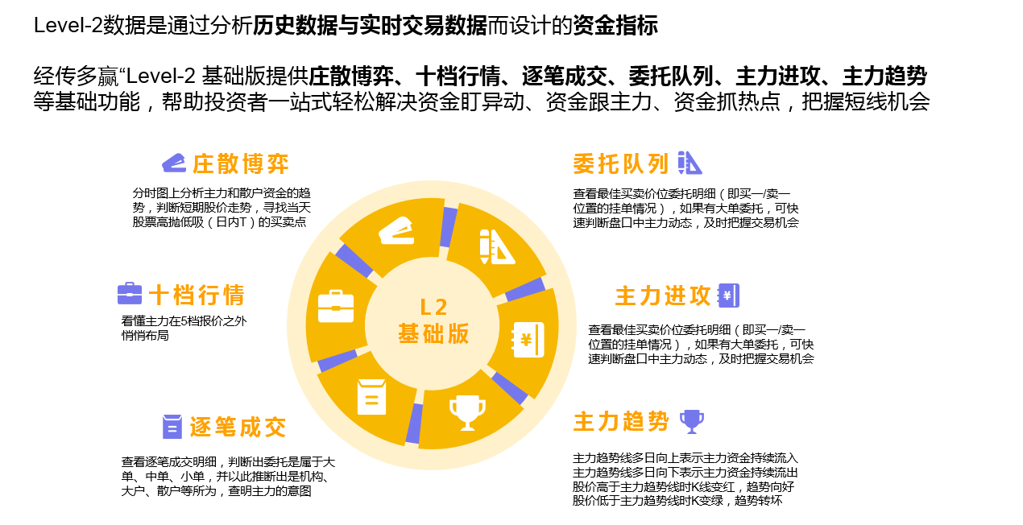

Slide 14
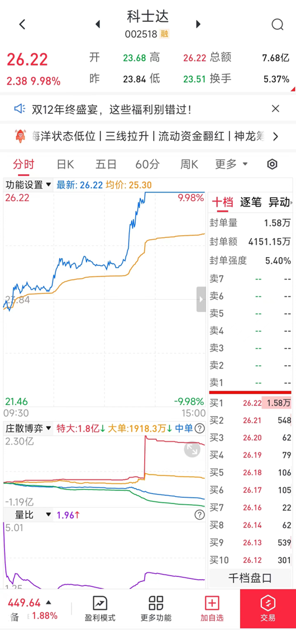
四线开花
庄散博弈（最强形态）： 红线、黄线呈现向上（红线第一，黄线第二）
蓝线、绿线呈现向下（蓝线第三，绿线第四）
说明主力的超大单和大单形成合力抢夺散户筹码，此时个股容易大幅拉升甚至出现涨停板。

Slide 15


